Slide 2
TẬP HÁT CỘNG ĐOÀN

Slide 3
Đk: Lạy Chúa, con yêu chuộng luật Chúa dường bao.

Slide 4
Alleluia-Alleluia: Lạy Cha là Chúa Cả trời đất, chúc tụng Cha, vì Cha đã mạc khải nước trời cho những người bé mọn. Alleluia…

Slide 6
Lạy Chúa Thánh Thần là Ánh sáng Chân lý vẹn toàn, Chúa ban những ân huệ thích hợp cho từng thời đại, và dùng nhiều cách thế kỳ diệu để hướng dẫn Hội Thánh,

Slide 7
này chúng con đang chung lời cầu nguyện cho các Giám mục, và những người tham dự Thượng Hội đồng Giám mục thế giới.

Slide 8
Xin Chúa làm nên cuộc Hiện Xuống mới trong đời sống Hội Thánh, xin tuôn tràn trên các Mục tử ơn khôn ngoan và thông hiểu, gìn giữ các ngài luôn hiệp thông với nhau trong Chúa,

Slide 9
để các ngài cùng nhau tìm hiểu những điều đẹp ý Chúa, và hướng dẫn đoàn Dân Chúa thực thi những điều Chúa truyền dạy.

Slide 10
Các giáo phận Việt Nam chúng con, luôn muốn cùng chung nhịp bước với Hội Thánh hoàn vũ, xin cho chúng con biết đồng cảm với nỗi thao thức của các Mục tử trên toàn thế giới, ngày càng ý thức hơn về tình hiệp thông,

Slide 11
thái độ tham gia và lòng nhiệt thành trong sứ vụ của Hội Thánh, Nhờ lời chuyển cầu của Đức Trinh Nữ Maria, Nữ Vương các Tông đồ và là Mẹ của Hội Thánh,

Slide 12
Chúng con dâng lời khẩn cầu lên Chúa, là đấng hoạt động mọi nơi mọi thời, trong sự hiệp thông với Chúa Cha và Chúa Con, luôn mãi mãi đến muôn đời. Amen.

Slide 14
Ca Nhập Lễ Tiến Bước Vào Nhà Chúa Hải Nguyễn

Slide 15
Pk1: Tiến bước vào nhà Chúa, lòng con hân hoan vui mừng. Tiến bước vào nhà Chúa, lòng con tràn ngập hỷ hoan. Tiến bước vào nhà Chúa, miệng con ca hát vang lừng, dâng lên lời ngợi khen, mừng Danh Chúa vua cửu trùng.

Slide 16
ĐK: Tâm tư con rộn ràng cùng hợp dâng lời ca chúc vinh, vinh danh Đức Chúa Trời, Đấng muôn đời lòng con tin kính. Nào cùng hợp tiếng, hỡi vạn vật sinh linh, hòa lời ngợi khen, mừng danh Chúa hiển vinh.
>>

Slide 18
KINH VINH DANH

Slide 19
Chủ tế: Vinh danh Thiên Chúa trên các tầng trời. A+B: Và bình an dưới thế cho người thiện tâm.

Slide 20
A: Chúng con ca ngợi Chúa.
B: Chúng con chúc tụng Chúa. A: Chúng con thờ lạy Chúa.
B: Chúng con tôn vinh Chúa.

Slide 21
A: Chúng con cảm tạ Chúa vì vinh quang cao cả Chúa.
B: Lạy Chúa là Thiên Chúa, là Vua trên trời, là Chúa Cha toàn năng.

Slide 22
A: Lạy con một Thiên Chúa, Chúa Giêsu Kitô.
B: Lạy Chúa là Thiên Chúa, là Chiên Thiên Chúa là Con Đức Chúa Cha.

Slide 23
A: Chúa xóa tội trần gian, xin thương xót chúng con.
B: Chúa xóa tội trần gian, xin nhậm lời chúng con cầu khẩn.

Slide 24
A: Chúa ngự bên hữu Đức Chúa Cha, xin thương xót chúng con.
B: Vì lạy Chúa Giêsu Kitô, chỉ có Chúa là Đấng Thánh.

Slide 25
Chỉ có Chúa là Chúa, chỉ có Chúa là đấng tối cao.
A+B: Cùng Đức Chúa Thánh Thần trong vinh quang Đức Chúa Cha.
Amen.

Slide 27
Bài Đọc 1.
Thánh vịnh 118.
Lạy Chúa, con yêu chuộng luật Chúa dường bao.
Bài trích sách các Vua quyển thứ nhất.

Slide 28
Thánh Vịnh 118 Chúa Nhật XVII Thường Niên Năm A Lm Kim Long 04 Câu

Slide 29
Đk: Lạy Chúa, con yêu chuộng luật Chúa dường bao.

Slide 30
Tk1: Nguyện Chúa nghe, con đây vẫn thân thưa rằng: Cơ ngơi con chính là Lời Chúa. Nguyện giúp con coi trọng luật Ngài ban bố, Thật quý hơn vàng biển bạc rừng.

Slide 31
Đk: Lạy Chúa, con yêu chuộng luật Chúa dường bao.

Slide 32
Tk2: Ngài ủi an khi thương xót phận tôi hèn, Theo như xưa Ngài từng đoan hứa. Vì mến thương nên Ngài còn cho con sống Lòng sướng vui vì thánh chỉ Ngài.

Slide 33
Đk: Lạy Chúa, con yêu chuộng luật Chúa dường bao.

Slide 34
Tk3: Vì thế con luôn yêu mến mệnh lệnh Ngài, Hơn luôn hơn quí vàng tinh chất. Bởi đó nên theo lệnh Ngài con thẳng bước Lòng ghét khinh đường nẻo gian tà.

Slide 35
Đk: Lạy Chúa, con yêu chuộng luật Chúa dường bao.

Slide 36
Tk4: Luật Chúa ban, ôi cao quí và diệu kỳ, Con đây xin hết lòng tuân giữ. Nghiền ngẫm luôn cho lời Ngài dọi ánh sáng, Làm kẻ đơn thật hiểu ngọn nguồn.

Slide 37
Đk: Lạy Chúa, con yêu chuộng luật Chúa dường bao.

Slide 38
Bài đọc 2
Bài trích thư của thánh Phaôlô tông đồ
Gửi tín hữu Rôma.
Thiên Chúa đã tiên định cho họ nên
đồng hình đồng dạng với Con của Người.

Slide 39
Alleluia-Alleluia: Lạy Cha là Chúa Cả trời đất, chúc tụng Cha, vì Cha đã mạc khải nước trời cho những người bé mọn. Alleluia…

Slide 42
KINH TIN KÍNH

Slide 43
Tôi tin kính một Thiên Chúa là Cha toàn năng, Đấng tạo thành trời đất, muôn vật hữu hình và vô hình.

Slide 44
Tôi tin kính một Chúa Giêsu Kitô, Con Một Thiên Chúa, Sinh bởi Đức Chúa Cha từ trước muôn đời.

Slide 45
Người là Thiên Chúa bởi Thiên Chúa, Ánh Sáng bởi Ánh Sáng, Thiên Chúa thật bởi Thiên Chúa thật,

Slide 46
được sinh ra mà không phải được tạo thành, đồng bản thể với Đức Chúa Cha: nhờ Người mà muôn vật được tạo thành.

Slide 47
Vì loài người chúng ta và để cứu độ chúng ta, Người đã từ trời xuống thế.

Slide 48
Bởi phép Đức Chúa Thánh Thần, Người đã nhập thể trong lòng Trinh Nữ Maria, và đã làm người.

Slide 49
Người chịu đóng đinh vào thập giá vì chúng ta, thời quan Phongxiô Philatô; Người chịu khổ hình và mai táng, ngày thứ ba Người sống lại như lời Thánh Kinh.

Slide 50
Người lên trời, ngự bên hữu Đức Chúa Cha, và Người sẽ lại đến trong vinh quang để phán xét kẻ sống và kẻ chết, Nước Người sẽ không bao giờ cùng.

Slide 51
Tôi tin kính Đức Chúa Thánh Thần là Thiên Chúa và là Đấng ban sự sống, Người bởi Đức Chúa Cha và Đức Chúa Con mà ra,

Slide 52
Người được phụng thờ và tôn vinh cùng với Đức Chúa Cha và Đức Chúa Con: Người đã dùng các tiên tri mà phán dạy.

Slide 53
Tôi tin Hội Thánh duy nhất thánh thiện công giáo và tông truyền.

Slide 54
Tôi tuyên xưng có một Phép Rửa để tha tội. Tôi trông đợi kẻ chết sống lại và sự sống đời sau. Amen.

Slide 55
Nước Trời quả là một kho tàng vô giá, một viên ngọc quý báu mà bất cứ người khôn ngoan nào cũng đều nhất quyết chiếm cho bằng được.

Slide 56
Hiến Lễ Yêu Thương
Lm Phương Anh

Slide 57
Pk1: Từng hạt giống con vun trồng trong đất mẹ nay đã trổ bông. Ngàn hạt lúa vui ngày mùa trong lao nhọc nuôi sống trần gian.

Slide 58
ĐK: Con đem về đây tiến dâng Ngài Lạy Cha, xin hãy chúc phúc đoàn con, xin hãy đón nhận. Con đem về đây tiến dâng Ngài Lạy Cha xin hãy thánh hóa để nên hiến lễ tình thương.

Slide 59
Pk2: Từng hạt giống con vun trồng trong đất mẹ nay đã trổ bông. Là rượu thắm hương thơm nồng nuôi hy vọng xây đắp trần gian.

Slide 60
ĐK: Con đem về đây tiến dâng Ngài Lạy Cha, xin hãy chúc phúc đoàn con, xin hãy đón nhận. Con đem về đây tiến dâng Ngài Lạy Cha xin hãy thánh hóa để nên hiến lễ tình thương.

Slide 61
Pk3: Từng hạt giống con vun trồng trong đất mẹ nay đã trổ bông. Là từng bước trong an bình đem Tin Mừng gieo rắc ngàn phương.

Slide 62
ĐK: Con đem về đây tiến dâng Ngài Lạy Cha, xin hãy chúc phúc đoàn con, xin hãy đón nhận. Con đem về đây tiến dâng Ngài Lạy Cha xin hãy thánh hóa để nên hiến lễ tình thương.

Slide 65
Ca Nguyện Hiệp Lễ Viên Ngọc Quý Huỳnh Minh Kỳ & Đinh Công Huỳnh

Slide 66
ĐK: Nước Trời, như viên ngọc quý giá, tựa thương gia, ngày đêm luôn kiếm tìm. Nước Trời, tựa kho tàng giấu kín, ai kiếm được, là phúc vinh muôn đời.

Slide 67
Pk1: Vì chính Chúa, viên ngọc thật quý báu, nơi nguồn mạch, hạnh phúc cho con người. Để có Chúa, hãy lánh xa lợi danh, bởi danh lợi, làm mắt ta lu mờ.

Slide 68
ĐK: Nước Trời, như viên ngọc quý giá, tựa thương gia, ngày đêm luôn kiếm tìm. Nước Trời, tựa kho tàng giấu kín, ai kiếm được, là phúc vinh muôn đời.

Slide 69
Pk2: Vì đam mê, nơi cuộc đời dương thế, đưa lòng người, vào hố sâu muôn đời. Nguyện cho con, luôn khát khao trời cao, biết kiếm tìm, sự sống nơi Nước Trời.

Slide 70
ĐK: Nước Trời, như viên ngọc quý giá, tựa thương gia, ngày đêm luôn kiếm tìm. Nước Trời, tựa kho tàng giấu kín, ai kiếm được, là phúc vinh muôn đời.

Slide 71
Pk3: Chạy đến Chúa, con tìm được hạnh phúc, xin tình Ngài, dìu bước con đi cùng. Đời có Chúa, con chẳng lo sợ chi, chính Chúa là, sự sống con mong chờ.

Slide 72
ĐK: Nước Trời, như viên ngọc quý giá, tựa thương gia, ngày đêm luôn kiếm tìm. Nước Trời, tựa kho tàng giấu kín, ai kiếm được, là phúc vinh muôn đời.

Slide 75
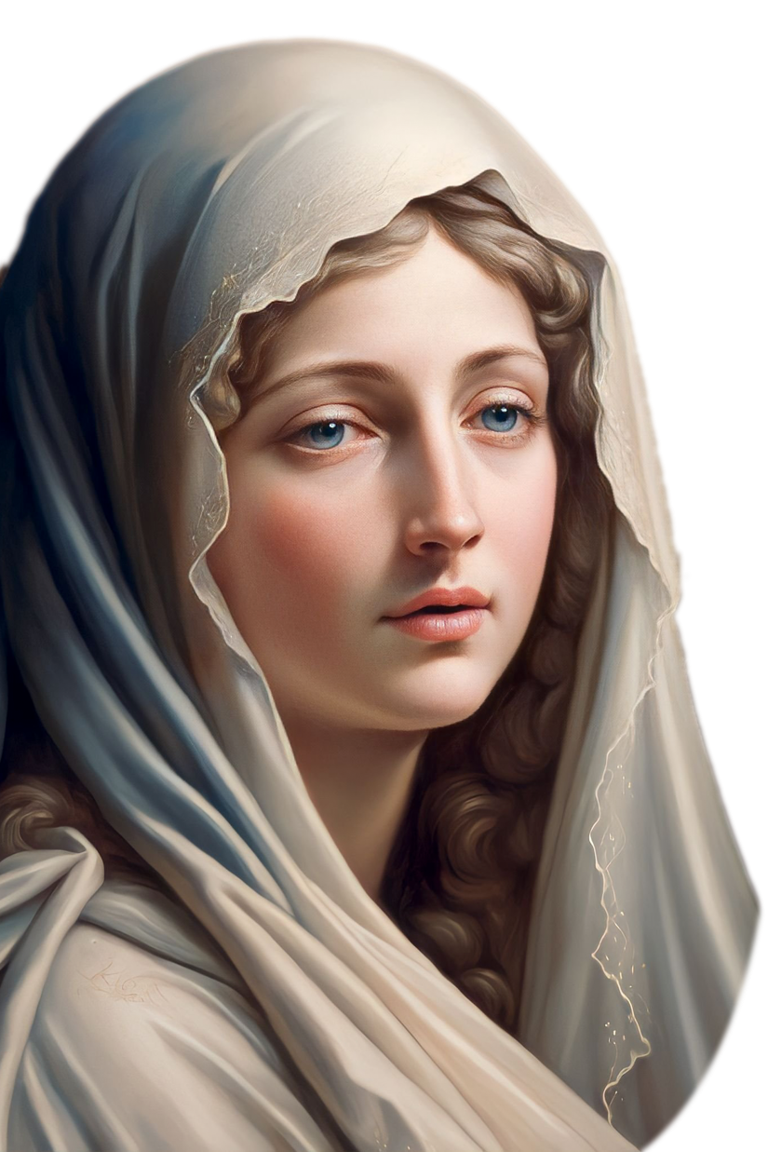
Ca Kết Lễ Mẹ Chúa Vinh Quang Nguyễn Khắc tuấn

Slide 76
ĐK: Lạy Mẹ, Mẹ Chúa vinh quang, sáng hơn sao Bắc huy hoàng. Mẹ như muôn hoa trên ngàn. Mẹ chiếu ánh sáng trời tươi, dẫn ai lạc bước trên đời.

Slide 77
** Đồng tiến Đức Nữ Thiên đàng. Tiếng con ca hát dịu dàng. Dẫu muôn nguy biến trên đường. Tiếng con ca hát không ngừng.

Slide 78
Pk1: Xin giữ xác hồn con vẹn tuyền. Luôn sánh với ngàn hoa tinh tuyết. Hương thơm ngát bay lên triền miên. Dâng Mẹ Chúa muôn muôn đời liên.

Slide 79
ĐK: Lạy Mẹ, Mẹ Chúa vinh quang, sáng hơn sao Bắc huy hoàng. Mẹ như muôn hoa trên ngàn. Mẹ chiếu ánh sáng trời tươi, dẫn ai lạc bước trên đời.

Slide 80
** Đồng tiến Đức Nữ Thiên đàng. Tiếng con ca hát dịu dàng. Dẫu muôn nguy biến trên đường. Tiếng con ca hát không ngừng.

